Slide 1

Open Source
Project
버스놓쳤 조
Open Source
Project
버스놓쳤 조

Slide 2
Contents
001
소개
002
진행과정
003
결과시연
팀 소개
프로젝트 소개
역할 분담
일정
커뮤니케이션
웹 페이지
공유하기
카드뉴스
라이선스 보증서

Slide 3
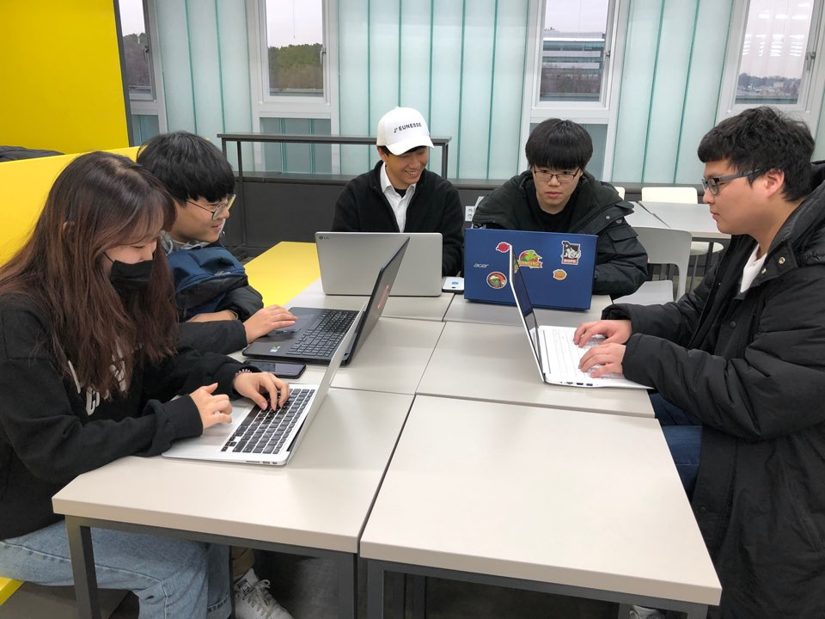
버스놓쳤 조
“한 사람만 역할이
집중되지 않고
팀원 모두 역할이
알맞게 분담해서
모두 다 같이
열심히 하자는 의미!"
Copyrightⓒ. Saebyeol Yu. All Rights Reserved.

Slide 4
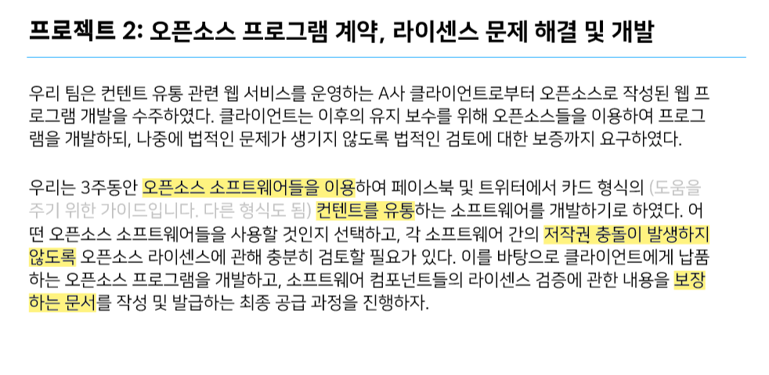
1
001 소개
프로젝트 소개
오픈소스 소프트웨어를 이용
→ 라이선스 충돌이 없도록 한
컨텐트 유통 소프트웨어 개발하기!
Copyrightⓒ. Saebyeol Yu. All Rights Reserved.

Slide 5






2
002 진행과정
역할 분담
이강영
이홍규
모두 참여
문수인
박지호
이은아
이홍규
이은아
※서기: 이은아
Copyrightⓒ. Saebyeol Yu. All Rights Reserved.

Slide 6
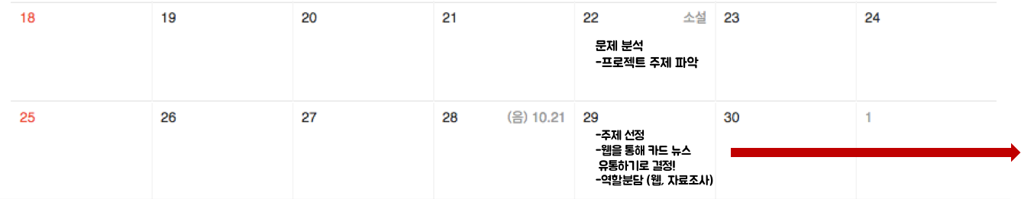
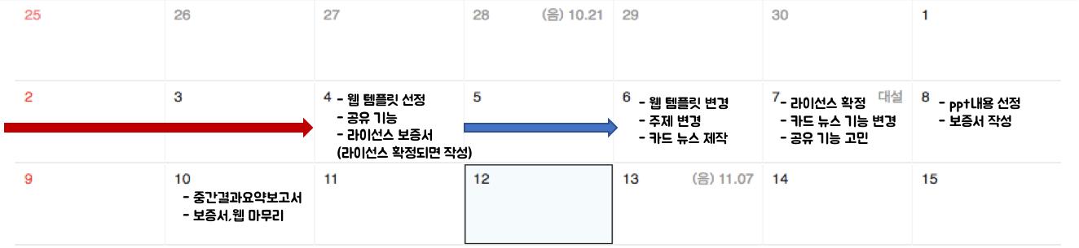
2
002 진행과정
일정
Copyrightⓒ. Saebyeol Yu. All Rights Reserved.

Slide 7
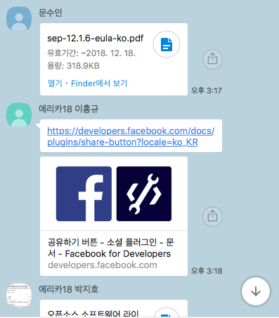
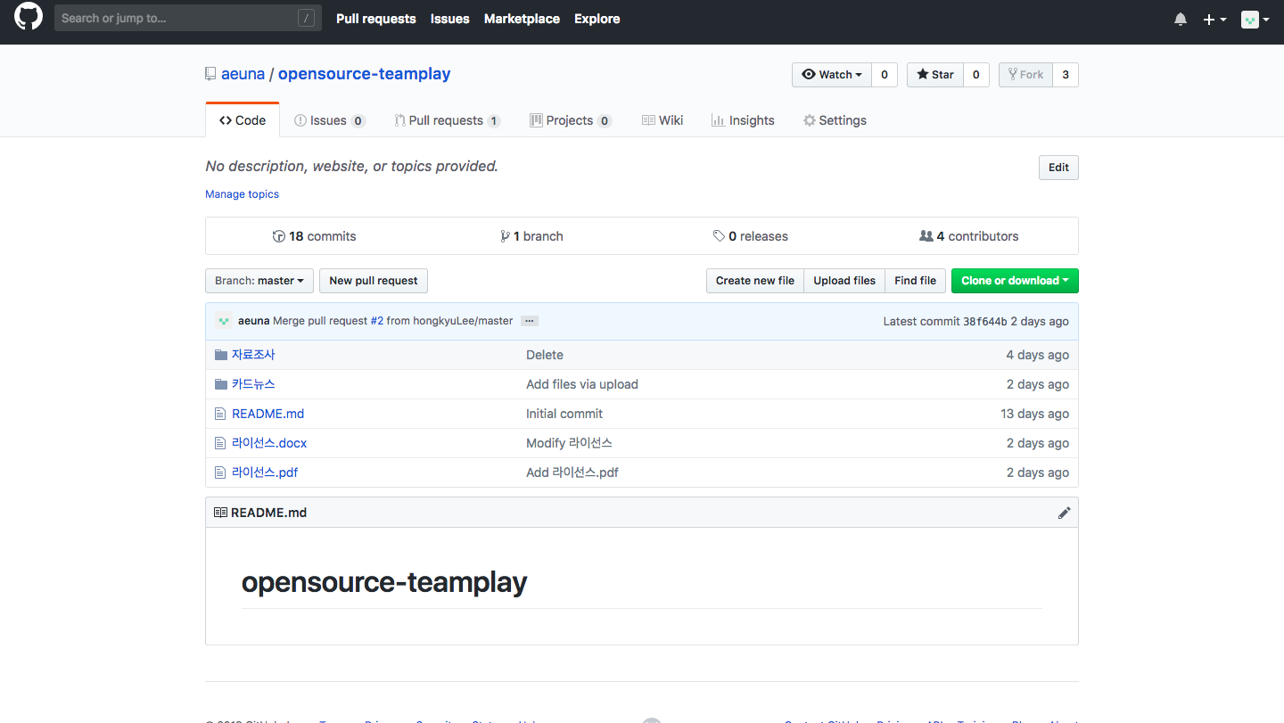
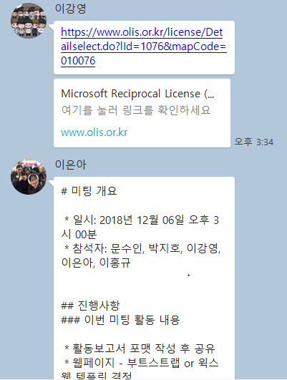
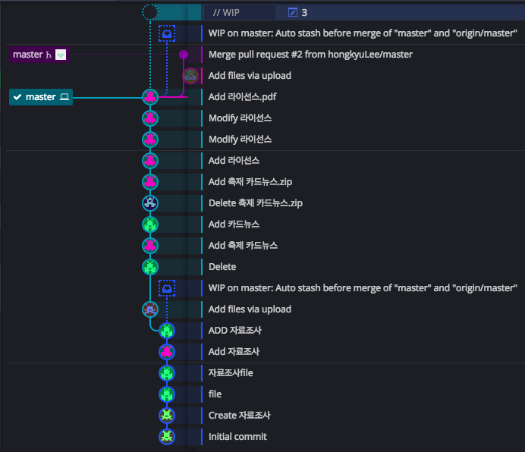
2
002 진행과정
커뮤니케이션
Copyrightⓒ. Saebyeol Yu. All Rights Reserved.

Slide 8
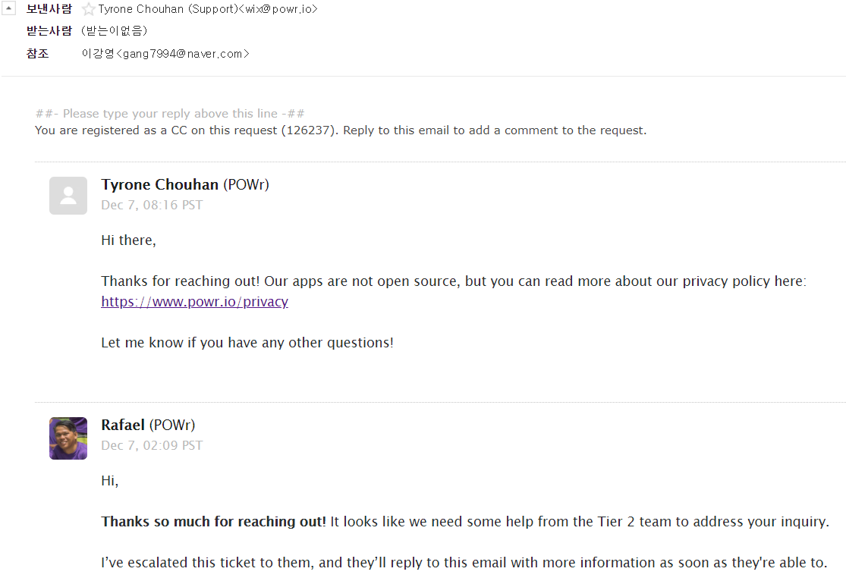
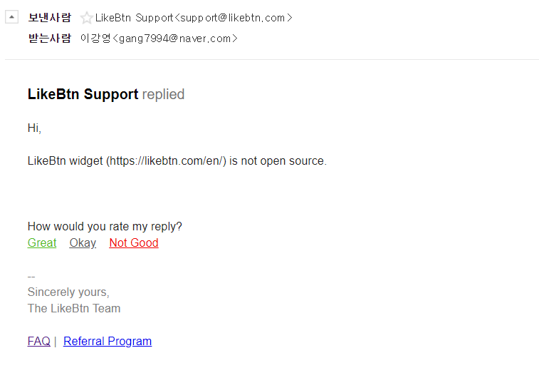

2
002 진행과정
커뮤니케이션
MIT 라이선스를 사용하는
공유기능을 구성함
Copyrightⓒ. Saebyeol Yu. All Rights Reserved.

Slide 9

3
003 결과 시연
웹 페이지
Copyrightⓒ. Saebyeol Yu. All Rights Reserved.

Slide 10
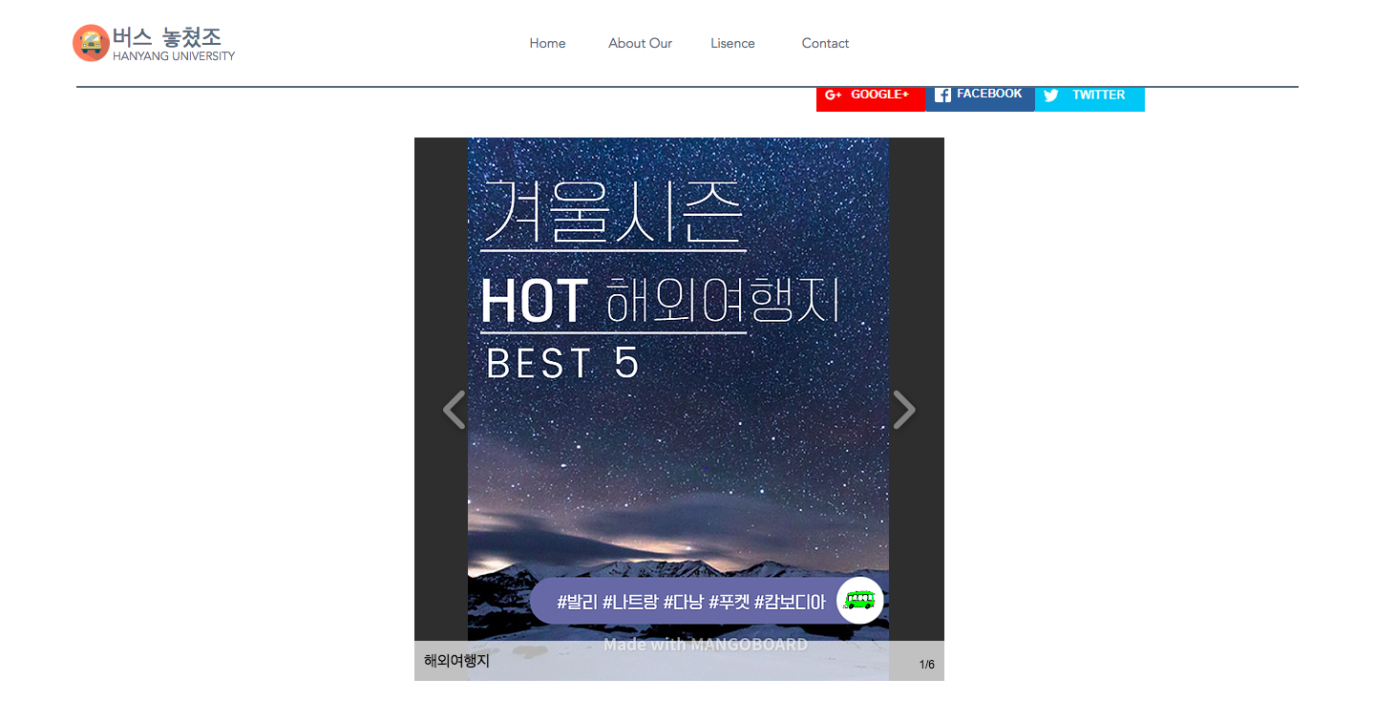
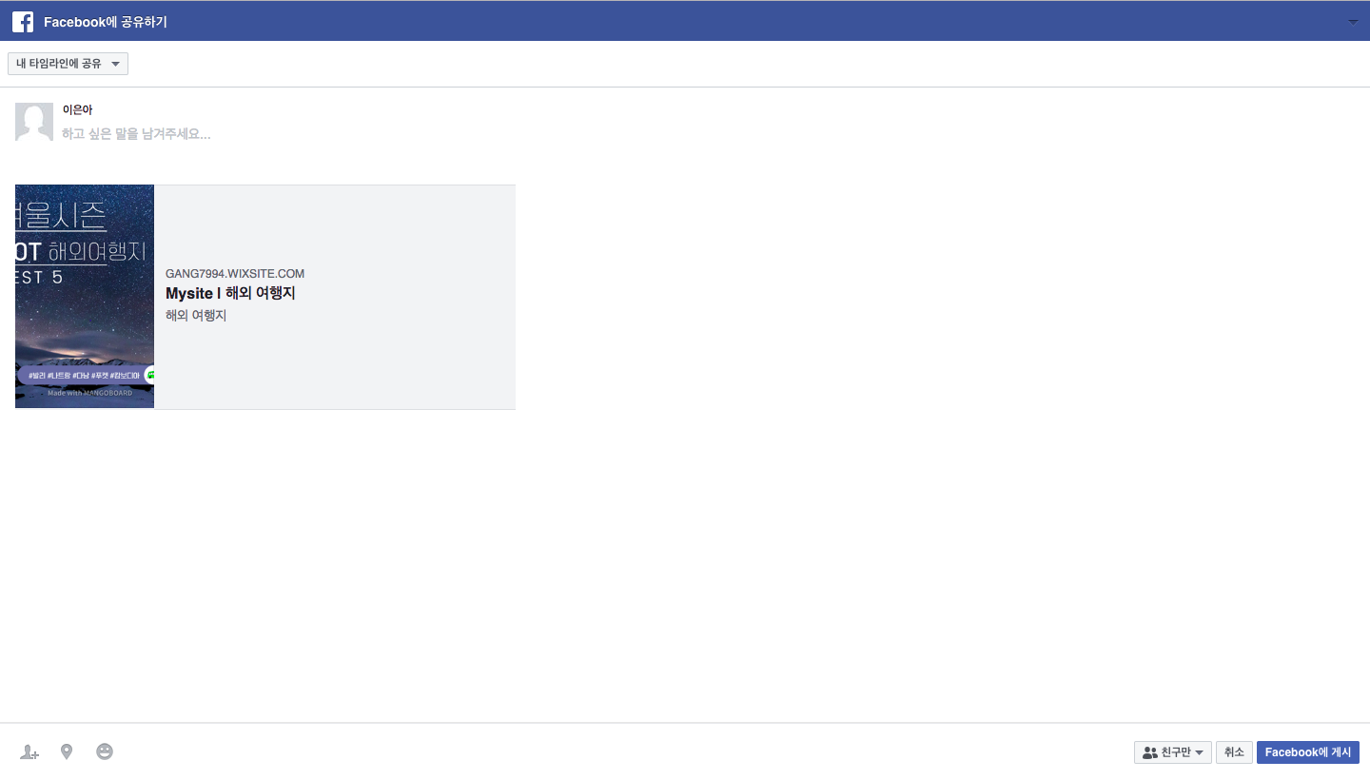

3
003 결과 시연
공유하기
Copyrightⓒ. Saebyeol Yu. All Rights Reserved.

Slide 11
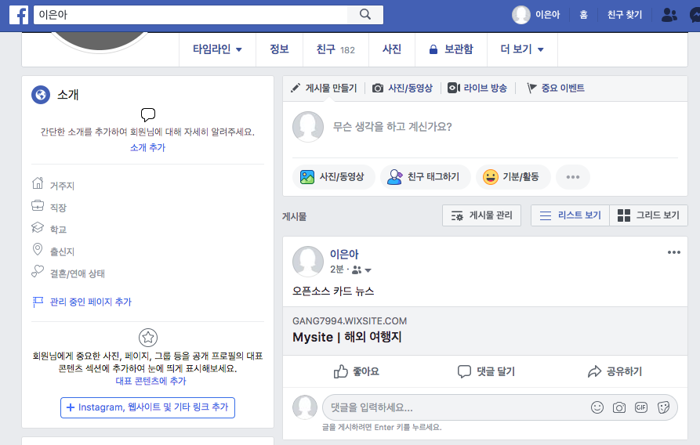
3
003 결과 시연
공유하기
Copyrightⓒ. Saebyeol Yu. All Rights Reserved.

Slide 12




3
003 결과 시연
카드뉴스
Copyrightⓒ. Saebyeol Yu. All Rights Reserved.

Slide 13
3
003 결과 시연
라이선스 보증서
Copyrightⓒ. Saebyeol Yu. All Rights Reserved.

Slide 14

Copyrightⓒ. Saebyeol Yu. All Rights Reserved.

